Slide 1
Государственное бюджетное профессиональное
образовательное учреждение города Москвы ​
«Колледж малого бизнеса № 4»
Курсовая работа на тему:
«Создание системы для оценки и управления рисками в инвестиционном портфеле: анализ доходности, волатильности, генерация отчетов»
Работу выполнил Крюков Глеб Олегович
Студент группы ИПО-31.22
Москва 2025​

Slide 2
Цель курсовой работы:
Основная цель работы заключается в создании системы для оценки и управления рисками в инвестиционном портфеле. Эта система должна быть интуитивно понятной, чтобы ее могли использовать как профессиональные инвесторы, так и новички. На выходе мы ожидаем не только теоретические результаты, но и практическое приложение в виде программного обеспечения, которое сможет анализировать риски.

Slide 3
Задачи курсовой работы:
Исследовать различные методы оценки инвестиционных рисков, такие как VAR (Value at Risk) и CVaR (Conditional Value at Risk).
Детально изучить ключевые показатели, такие как доходность, стандартное отклонение и коэффициент Шарпа, которые помогают оценивать риск и доходность активов
Разработать пользовательский интерфейс и функционал системы, который будет включать возможность ввода данных, анализа и визуализации результатов.
Запустить тестирование системы на реальных исторических данных и проанализировать полученные результаты, чтобы удостовериться в ее практической ценности.

Slide 4
Актуальность темы:
В условиях глобализации экономики и постоянных изменений на финансовых рынках важно не только инвестировать средства, но и понимать, какие риски связаны с этими инвестициями. Нестабильность в политике, окружающей среде и экономике влияет на доходность активов. Это делает тему исследования очень актуальной, поскольку грамотное управление инвестициями может помочь как индивидуальным инвесторам, так и крупным компаниям достигать своих финансовых целей.

Slide 5
Выбор технологий
Языки программирования:
Python - основной язык программирования
Веб-технологии:
HTML/CSS - для разработки интерфейса пользователя
Базы данных:
PostgreSQL - мощная и открытая реляционная СУБД
API:
Flask – быстрая разработка приложений с поддержкой данных
Инструменты разработки:
Git - позволит отслеживать изменения в коде и упростит совместную работу
Средства анализа и визуализации данных:
Matplotlib и Seaborn - Для визуализации данных и графического отображения результатов анализа.

Slide 6
Обзор существующих решений
Краткий анализ аналогов:
Bloomberg Terminal - Сильные стороны: РТ в реальном времени, обширные инструменты анализа. - Слабые стороны: Высокая стоимость, сложный интерфейс.
Morningstar Direct - Сильные стороны: Сильный анализ фондов, хорошая визуализация. - Слабые стороны: Высокая цена, ограниченные международные данные.
RiskMetrics (MSCI) - Сильные стороны: Высококачественные отчеты, много моделей оценки. - Слабые стороны: Сложность использования, дорогие лицензии.
Необходимость нового решения: Доступность для индивидуальных инвесторов. - Интуитивный интерфейс. - Интеграция данных из разных источников. - Гибкость и кастомизация. - Более продвинутый анализ рисков и доходности.

Slide 7
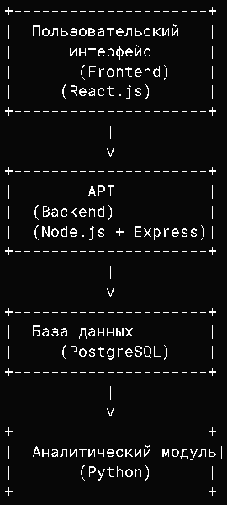
Проектирование ИС
1.Описание архитектуры:
Система состоит из трех основных компонентов: пользовательский интерфейс (frontend), серверная часть (backend) и база данных. Пользователь будет взаимодействовать с интерфейсом, который отправляет запросы на сервер для анализа данных и получения отчетов.

Slide 8
2. Выбор технологий и инструментов
Frontend: React.js
- Поддержка динамических интерфейсов и отзывчивости.
Backend: Node.js с использованием фреймворка Express
- Обработка запросов, маршрутизация и построение RESTful API.
База данных: PostgreSQL
- Возможности работы с большими объемами данных и поддержка сложных запросов.
Аналитика: Python с библиотеками NumPy, Pandas, Matplotlib
- Обработка данных, статистический анализ и визуализация.
Инструменты для разработки: Git (для контроля версий), Docker (для контейнеризации).

Slide 9
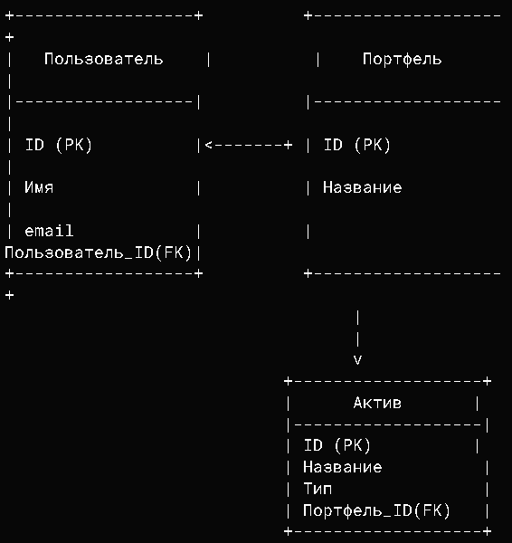
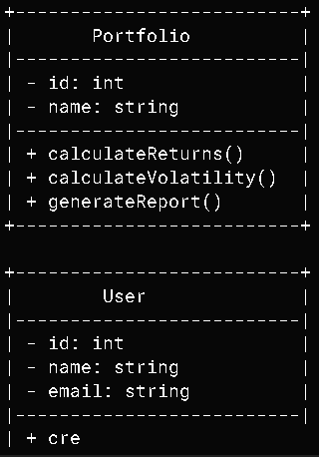
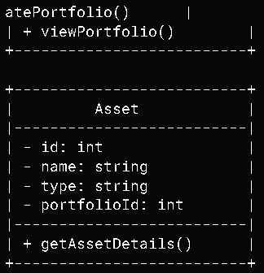
Диаграммы
ER-диаграмма: UML-диаграмма классов:

Slide 10
4. Модель базы данных
Сущности:
Пользователь (User):
ID (PK)
Имя
- Email
Портфель (Portfolio):
ID (PK)
Название
- Пользователь_ID (FK)
Актив (Asset): - ID (PK) - Название - Тип - Портфель_ID (FK)
Связи:
- Один пользователь может иметь несколько портфелей (1:n).
- Один портфель может содержать несколько активов (1:n).

